Slide 1
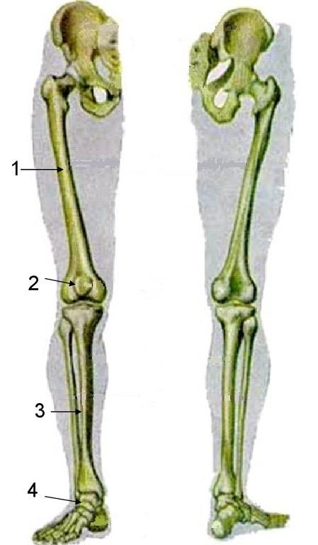
Скелет нижней конечности

Slide 2
Скелет нижней конечности
Пояс
Тазовая кость – подвздошная, седалищная, лобковая
свободная
Бедро – бедренная кость
Голень – большая и малая берцовые
Стопа – предплюсна, плюсна, фаланги пальцев

Slide 3
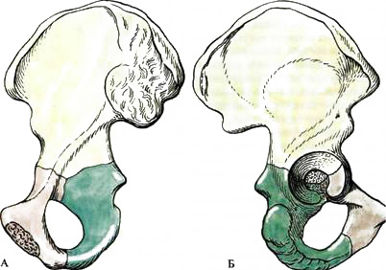
Тазовая кость (os coxae)
на ее наружной поверхности находится вертлужная впадина (acetabulum) — сферическое углубление, служащее для соединения с головкой бедренной кости и ограниченное суставной полулунной поверхностью (fasies lunata) В образовании вертлужной впадины участвуют лобковая, подвздошная, и седалищная кость.

Slide 4
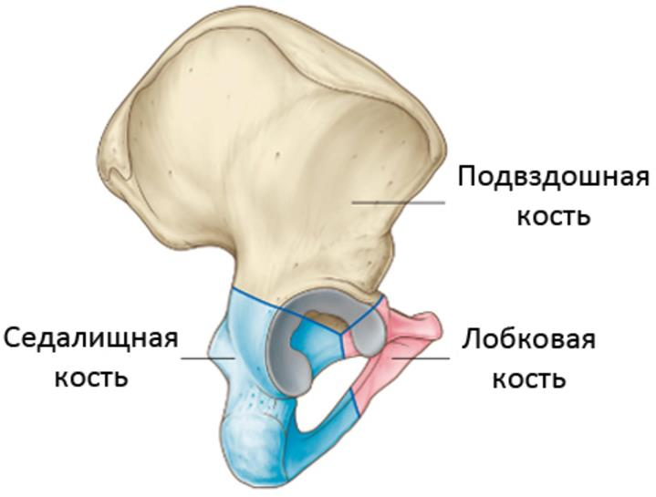
Подвздошная кость (os ilium)
находится сверху-сзади от вертлужной впадины, в образовании которой она также участвует. В строении выделяют короткое и массивное тело подвздошной кости (corpus ossis ilii) и крыло (ala ossis ilii) под которым на внутренней поверхности проходит дугообразная линия (linea arcuata).

Slide 5
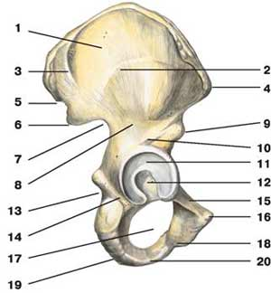
вид снаружи 1 — крыло подвздошной кости; 2 — передняя ягодичная линия; 3 — задняя ягодичная линия; 4 — верхняя передняя подвздошная ость; 5 — верхняя задняя подвздошная ость; 6 — нижняя задняя подвздошная ость; 7 — большая седалищная вырезка; 8 — нижняя ягодичная вырезка; 9 — нижняя передняя подвздошная ость; 10 — тело подвздошной кости; 11 — полулунная поверхность; 12 — вертлужная впадина; 13 — малая седалищная вырезка; 14 — тело седалищной кости;
15 — верхняя ветвь лобковой кости; 16 — лобковый бугорок; 17 — запирательное отверстие; 18 — нижняя ветвь лобковой кости; 19 — седалищный бугор; 20 — ветвь седалищной кости

Slide 6
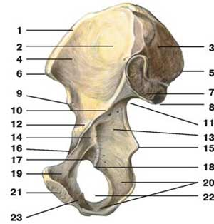
вид изнутри 1 — подвздошный гребень; 2 — подвздошная ямка; 3 — подвздошная бугристость; 4 — крыло подвздошной кости; 5 — верхняя задняя подвздошная ость; 6 — верхняя передняя подвздошная ость; 7 — ушковидная поверхность; 8 — нижняя задняя подвздошная ость; 9 — нижняя передняя подвздошная ость; 10 — дугообразная линия; 11 — большая седалищная вырезка; 12 — тело подвздошной кости; 13 — тело седалищной кости; 14 — тело лобковой кости; 15 — седалищная ость; 16 — лобковый гребень;
17 — запирательный гребень; 18 — передний запирательный бугорок; 19 — верхняя ветвь лобковой кости; 20 — ветвь седалищной кости; 21 — шероховатая поверхность; 22 — запирательное отверстие; 23 — нижняя ветвь лобковой кости

Slide 7
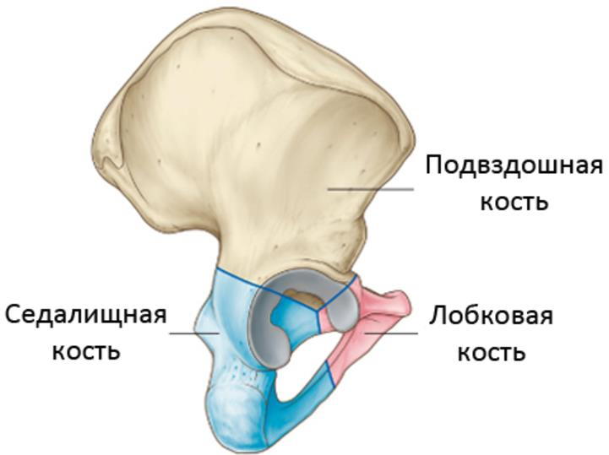
Седалищная кость
(os ischii)
расположена снизу и сзади относительно вертлужной впадины. В строениossis ischii) и ветвь (r. ossis ischii) В месте и выделяют тело (corpus соединения тела и ветви седалищной кости находится массивное утолщение — седалищный бугор. Седалищная ость разделяет большую и малую седалищные вырезки.
Лобковая кость (os pubis)
расположенная спереди от вертлужной впадины. Выделяют тело (corpus ossis pubis) верхнюю ветвь
(r. superior ossis pubis и нижнюю ветвь (r. inferior ossis pubis) лобковой кости.

Slide 8
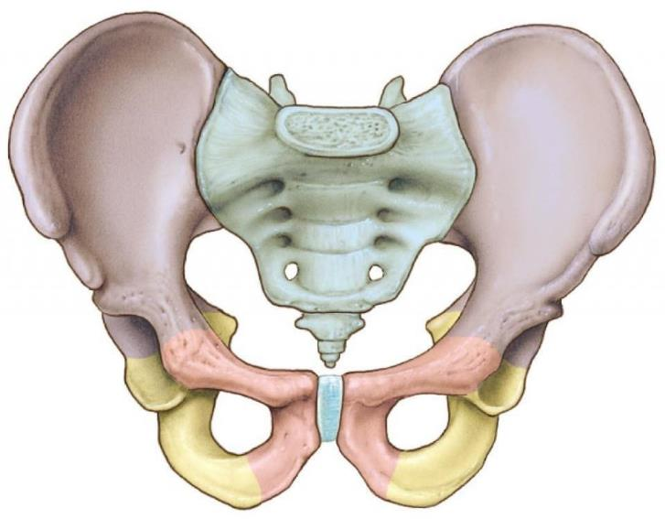
Соединенные между собой крестец, тазовые кости и копчик составляют костный таз (pelvis). Этот костный остов таза подразделяется на верхний и нижний отделы — большой и малый таз. К органам малого таза относятся: прямая кишка, мочевой пузырь, некоторые внутренние половые органы.
В месте перехода большого таза в малый образуется верхнее отверстие таза (apertura pelvis superior). Нижнее отверстие таза (apertura pelvis inferior) с боков ограничивают седалищные бугры, спереди — лонное сращение и нижние ветви лобковых костей, а сзади — копчиковая кость.

Slide 9
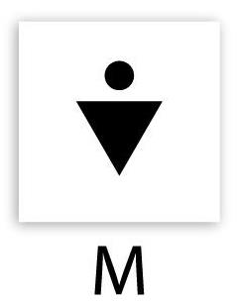
В строении костной основы таза особенно заметно проявляется половой диморфизм.
Мужской таз, по сравнению с женским, более высокий и узкий, с менее развернутыми крыльями подвздошных костей. Нижние ветви лобковых костей сходятся под острым углом, полость малого таза снизу заметно сужается, противоположные седалищные бугры и ости расположены ближе друг к другу.

Slide 10
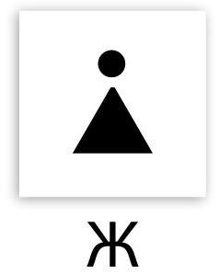
Женский таз более широкий и низкий, с развернутыми в стороны крыльями подвздошных костей. Нижние ветви лобковых костей сходятся по широкой дуге, а малый таз имеет форму широкого цилиндра. Верхняя апертура малого таза близка по форме к овальной, симфиз более широкий и низко расположенный, нежели в мужском тазе.

Slide 11
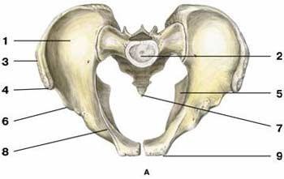
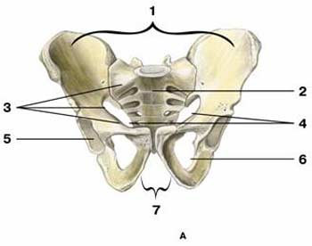
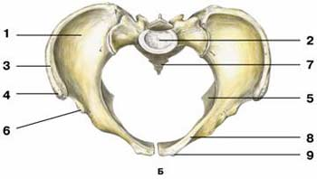
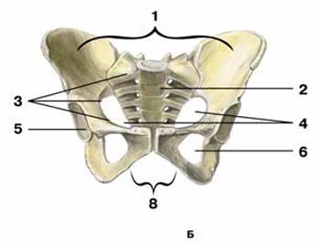
Вход в полость малого таза А — мужского Б — женского
вид спереди А — мужской Б — женский

Slide 12
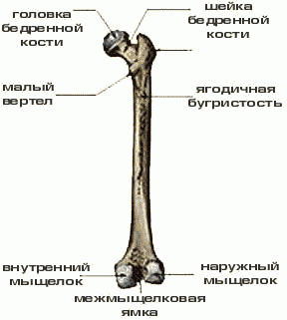
Бедренная кость (os femoris)
Длинная трубчатая кость, проксимальный эпифиз которой заканчивается головкой, а расширенный дистальный имеет два мыщелка (медиальный и латеральный). Диафиз бедренной кости несколько выгнут вперед; его передняя поверхность гладкая, а вдоль задней проходит продольная шероховатая линия (linea aspera), в которой выделяют медиальную (labium mediale) и латеральную (labium laterale) губы. Немного ниже верхнего эпифиза находится выступ, называемый ягодичной бугристостью (tuberositas glutea).

Slide 13
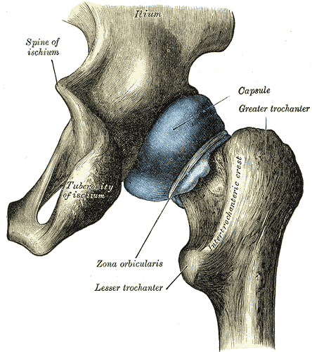
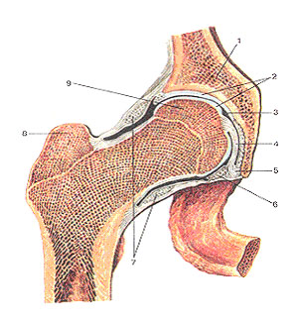
Головку (caput ossis femoris) проксимального эпифиза бедренной кости соединяет с диафизом длинная шейка бедренной кости (collum ossis femoris), образующая с телом кости тупой угол. В центре головки бедренной кости находится ямка головки бедренной кости (fovea capitis ossis femoris) . Выступы кости, расположенные сверху и снизу в месте перехода тела кости в шейку, — большой (trochanter major) и малый вертелы (trochanter minor) — соединяются друг с другом межвертельным гребнем (crista intertrochanterica) и межвертельной линией (linea intertrochanterica) .

Slide 14
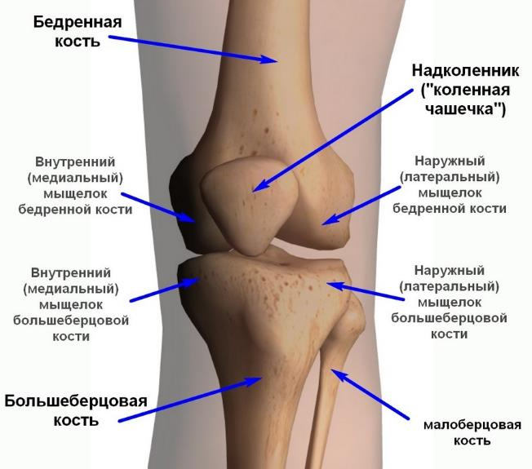
на нижнем эпифизе бедренной кости находящиеся медиальный (condylus medialis) и латеральный (condylus lateralis) мыщелки, разделены сзади межмыщелковой ямкой (fossa intercondylaris) Спереди мыщелки смыкаются, образуя площадку для соединения с надколенником. Каждому мыщелку соответствует находящийся над ним надмыщелок (epicondylus).
надколенник (patella) (закреплена в сухожилии четырехглавой мышцы бедра. Надколенник представляет собой сесамовидную кость в форме треугольника, направленного вершиной вниз. Гладкая задняя поверхность покрыта суставным хрящом.

Slide 15
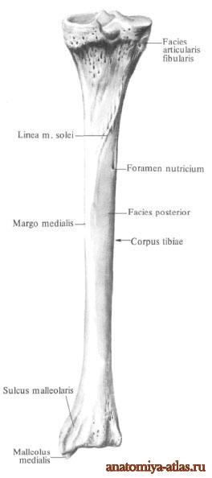
Большеберцовая кость голени (tibia)
длинная трубчатая кость с массивным трехгранным диафизом, который ближе к дистальному эпифизу переходит в четырехгранник. Широкий верхний эпифиз кости заканчивается медиальным (condylus medialis) и латеральным (condylus lateralis) мыщелками, плоская верхняя суставная поверхность (facies articularis superior) которых, покрытая суставным хрящом, незначительно вогнута и имеет в центре межмыщелковое возвышение (eminentia intercondylaris). Латеральный мыщелок имеет еще одну суставную поверхность — малоберцовую, расположенную на его боковой поверхности и участвующую в образовании межберцового сустава с проксимальным эпифизом малоберцовой кости.

Slide 16
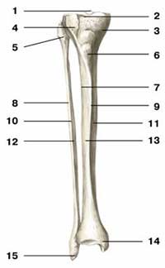
вид спереди Берцовые кости 1 — межмыщелковое возвышение большеберцовой кости; 2 — верхняя суставная поверхность большеберцовой кости; 3 — медиальный мыщелок; 4 — латеральный мыщелок; 5 — головка малоберцовой кости; 6 — бугристость большеберцовой кости; 7 — межкостный край большеберцовой кости; 8 — боковая поверхность малоберцовой кости; 9 — передний край большеберцовой кости; 10 — передний край малоберцовой кости; 11 — медиальная поверхность большеберцовой кости; 12 — межкостный край малоберцовой кости;
13 — боковая поверхность большеберцовой кости; 14 — медиальная лодыжка; 15 — латеральная лодыжка

Slide 17
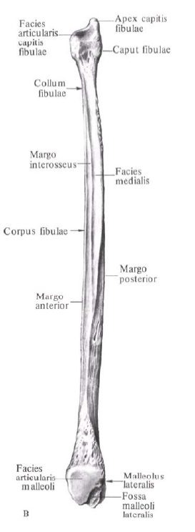
Малоберцовая кость (fibula)
Длинная тонкая трубчатая кость. Состоит из тела и двух концов соответственно верхнего и нижнего. Тело малоберцовой кости имеет трехгранную призматическую форму. Три поверхности малоберцовой кости — латеральная, медиальная и задняя поверхности отделяются одна от другой тремя краями, или гребнями. На медиальной поверхности располагается межкостный край.

Slide 18
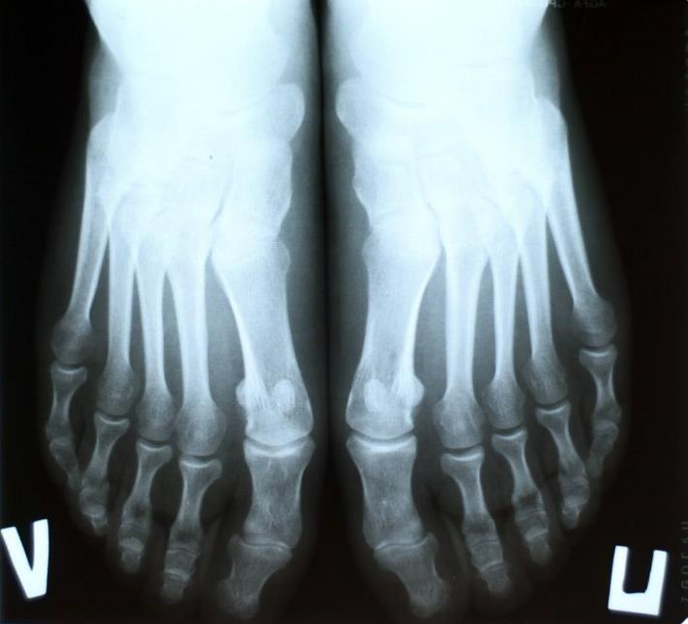
Скелет стопы
Стопа человека включает 26 костей и образуют три отдела:
Предплюсна (лат. tarsus) — 7 костей проксимального отдела стопы, соединяющихся с костями плюсны́.
Таранная (os talus);
Пяточная (os calcaneus);
Ладьевидная ( os naviculare);
Латеральная клиновидная
(os cuneiformis lateralis);
Промежуточная клиновидная
(os cuneiformis intermedium);
Медиальная клиновидная
(os cuneiformis medialis);
Кубовидная (os cuboideum);

Slide 19
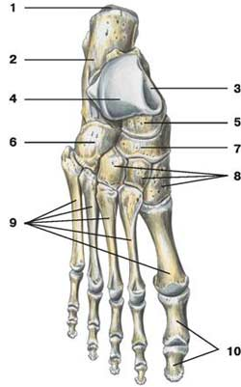
Плюсна́ ( metatarsale) — 5 коротких трубчатых костей стопы, расположенных между предплюсной и фалангами пальцев.
Фаланги (phalanx) — 14 коротких трубчатых костей, составляющих сегменты пальцев стопы. Две фаланги образуют большой палец, остальные пальцы состоят из трёх фаланг
тыльная поверхность 1 — бугорок пяточной кости; 2 — пяточная кость; 3 — таранная кость; 4 — блок таранной кости; 5 — головка таранной кости; 6 — кубовидная кость; 7 — ладьевидная кость; 8 — клиновидные кости; 9 — кости плюсны; 10 — кости пальцев стопы

Slide 20
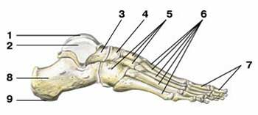
вид сбоку 1 — блок таранной кости; 2 — таранная кость; 3 — головка таранной кости; 4 — ладьевидная кость;
5 — клиновидные кости; 6 — кости плюсны; 7 — кости пальцев стопы; 8 — пяточная кость; 9 — бугорок пяточной кости

